Slide 1













Dagster – Orchestration des pipelines Big Data
Code Python
Dagster
Dagit
Résultats
Encadré par :
Pr.Lamia Karim
Réalisé par :
Hamza Elmourabit
16 décembre 2025

Slide 2


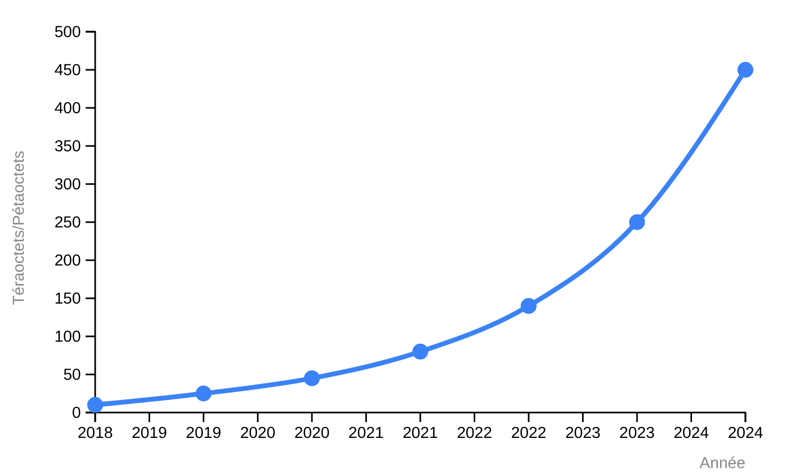

Contexte Big Data
Croissance rapide des données
Volume de données générées et collectées augmente de manière exponentielle, rendant leur gestion de plus en plus complexe.
Automatisation des traitements
Nécessité d'automatiser les processus de collecte, de transformation et d'analyse des données pour garantir l'efficacité et la réactivité.
Besoin d'un orchestrateur
Face à la complexité croissante des pipelines de données, un outil d'orchestration est indispensable pour coordonner les différentes étapes.
Croissance exponentielle des données au fil des années
Dagster – Orchestration des pipelines Big Data
Page 2

Slide 3









Qu'est-ce que Dagster ?
Dagster est un outil d'orchestration de pipelines basé sur Python
Gère des pipelines de données complexes de manière fiable, du développement à la production.
Définition de pipeline
Les pipelines sont définis en Python, utilisant toute la puissance du langage pour orchestrer les données.
Gestion des dépendances
Dagster gère automatiquement les dépendances entre les composants du pipeline.
Centre de données
Dagster se concentre sur la gestion des "assets" plutôt que sur les tâches individuelles, offrant une approche centrée sur les données.
Fiabilité
Conçu pour la robustesse avec des mécanismes de gestion des erreurs et de re-tentative.
Dagster – Orchestration des pipelines Big Data
Page 3

Slide 4









Pourquoi Dagster ?
Fiabilité
Observabilité
Conçu pour la robustesse avec des mécanismes de gestion des dépendances, de re-tentative automatique en cas d'échec et de gestion des erreurs. L'approche centrée sur les "assets" garantit que les données sont à jour et cohérentes.
Fournit une visibilité en temps réel sur l'état des workflows, permettant d'identifier rapidement les goulots d'étranglement. Intègre un système de journalisation robuste, un catalogue de données intégré, la lignée des assets et des contrôles de qualité.
Modularité
Facilité d'intégration
Encourage une architecture modulaire et réutilisable. Les pipelines peuvent être décomposés en tâches ou composants plus petits et réutilisables, ce qui favorise l'efficacité et la cohérence. Cette modularité accélère le développement et simplifie la maintenance.
Bibliothèque d'intégrations avec les outils de données les plus populaires, y compris les principaux fournisseurs de cloud (AWS, GCP, Azure), les outils ETL (Fivetran, Airbyte, dlt, Sling) et les outils de BI (Tableau, Power BI, Looker, Sigma).
Dagster – Orchestration des pipelines Big Data
Page 4

Slide 5













Concepts clés
Assets
Jobs
Dagit
Objets de données produits, consommés ou mis à jour par vos pipelines. Peuvent être des tables, des fichiers, des modèles ML ou des rapports.
Représente une exécution de pipeline. Unité principale d'exécution et de surveillance des définitions d'actifs dans Dagster. Peut cibler des actifs spécifiques.
Interface utilisateur web de Dagster. fournit une vue interactive des pipelines, permettant de visualiser les actifs, de surveiller les exécutions et de gérer les logs.
Gestion de la lignée des données
Coordination des dépendances
Observabilité et gestion
Diagramme de workflow
Code Python
Dagster Assets/Jobs
Dagit
Logs / CSV / Rapports
Dagster – Orchestration des pipelines Big Data
Page 5

Slide 6












Architecture Dagster
Définitions
Orchestration
Résultats
Logs
Code Python
Dagster
Dagit (UI)
(Assets/Jobs)
CSV
Code Python
Dagster Engine
Où les ingénieurs de données définissent leurs Assets et Jobs.
Gère les dépendances et l'exécution des pipelines.
Dagit UI
Artefacts
Interface pour visualiser et gérer les pipelines.
Résultats : Logs et fichiers de données.
Dagster – Orchestration des pipelines Big Data
Page 6

Slide 7












Exemple de pipeline
Extract
Transform
Load
Extraction des données
Transformation des données
Chargement des données
Extract (Extraction)
Transform (Transformation)
Load (Chargement)
Collecte les données brutes à partir de diverses sources : bases de données, fichiers CSV, APIs, systèmes de streaming, etc.
Nettoyage, enrichissement, agrégation et restructurazione des données pour répondre aux exigences du modèle cible.
Chargement des données transformées dans un système de destination : entrepôt de données, lac de données ou base de données analytique.
Dagster – Orchestration des pipelines Big Data
Page 7

Slide 8






Code du projet
Chaque fonction décorée par @asset représente un objet de données persistant.
Extrait de code Python illustrant l'approche asset-centric de Dagster.
Les dépendances sont explicitement définies via deps.
@
import pandas as pd
from dagster import asset
@asset
def load_data():
df = pd.read_csv("input.csv")
print("Data loaded:\n", df.head())
return df
@asset
def transform_data(load_data):
df = load_data.copy()
df["total"] = df["quantity"] * df["price"]
print("Data transformed:\n", df.head())
return df
@asset
def save_data(transform_data):
df = transform_data
df.to_csv("output.csv", index=False)
print("Data saved to output.csv")
return "Success"
Dagster – Orchestration des pipelines Big Data
Page 8

Slide 9






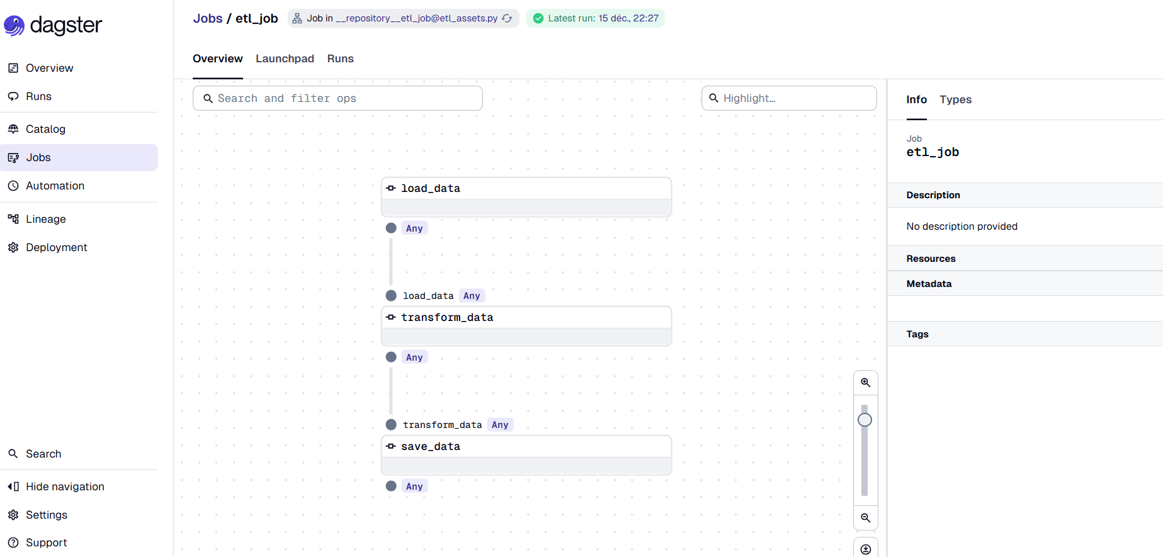
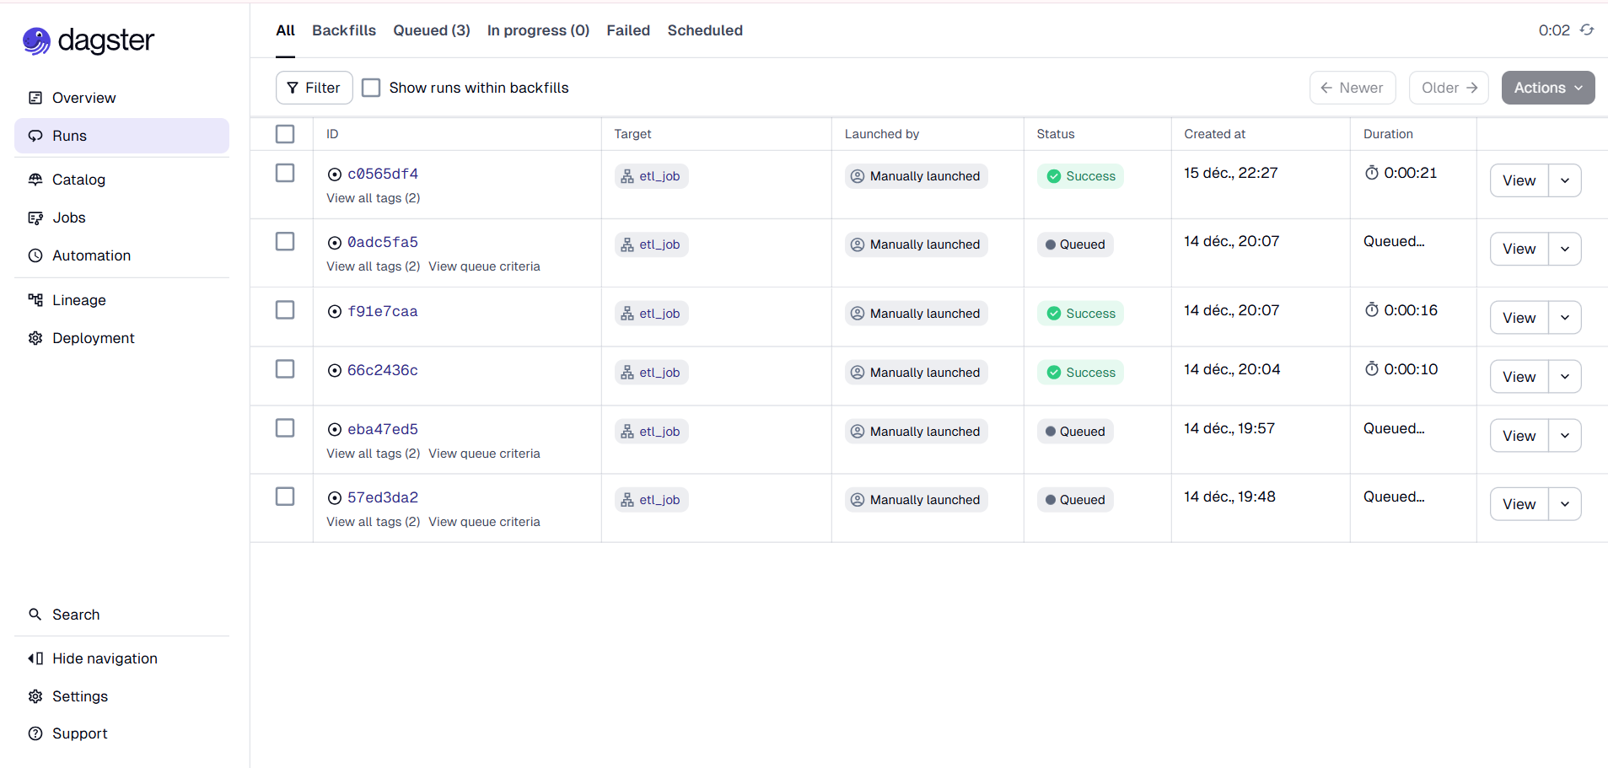
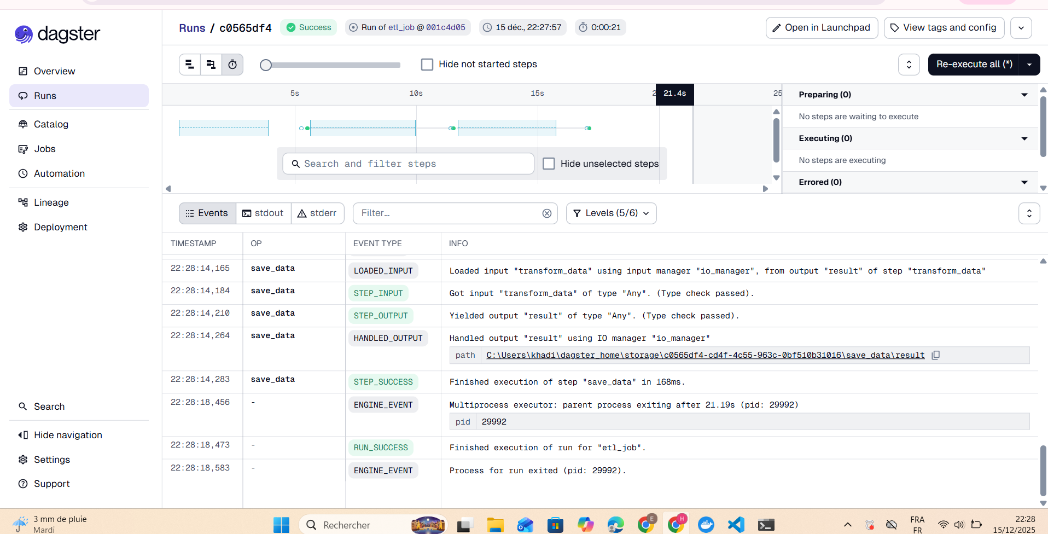





















Démonstration
Vue du pipeline (Lineage)
Exécution réussie (Run Success)
Logs d'exécution
Démarrer une exécution
Succès
Logs de l'asset
INFO
WARN
ERROR
Détails de l'exécution
Il y a 2 minutes
INFO Asset `cleaned_data` materialized successfully
raw_data
0m0.5s
INFO Starting computation for `transformed_report`
cleaned_data
0m1.2s
transformed_report
0m2.1s
INFO Transforming data with age groups
INFO Grouping data by age group
INFO Saving transformed data to CSV
INFO Asset `transformed_report` materialized successfully
Capture d'écran montrant la visualisation graphique du pipeline dans Dagit. Chaque "asset" est clairement connecté, illustrant les dépendances et le flux de données.
Vue de l'état d'une exécution de pipeline dans Dagit, affichant un succès. Cela met en évidence la capacité de Dagster à exécuter des tâches de manière fiable.
Section des logs de Dagit, illustrant les messages structurés qui facilitent le débogage et la surveillance des pipelines de données.
Dagster – Orchestration des pipelines Big Data
Page 9

Slide 10












Cas d'usage Big Data
Orchestration de jobs Spark
Intégration avec DBT
Préparation de données ML
Dagster s'intègre parfaitement avec dbt (data build tool) pour la transformation de données, en modélisant les modèles dbt comme des "assets" et en assurant une gestion cohérente du cycle de vie des données.
Dagster facilite la création de pipelines de préparation de données pour les modèles de Machine Learning, en gérant l'extraction, la transformation et le chargement des données nécessaires à l'entraînement et à l'inférence.
Dagster peut orchestrer des traitements de données massives exécutés sur Apache Spark, gérant les dépendances, surveillant les exécutions et visualisant le lignage des données produites.
Dagster – Orchestration des pipelines Big Data
Page 10

Slide 11










Avantages & Limites
Dagster présente des avantages significatifs pour l'orchestration des pipelines Big Data, mais présente également certaines limites par rapport à des outils plus établis.
Avantages
Limites
Fiabilité
Complexité initiale
Mécanismes de gestion des dépendances, de re-tentative automatique en cas d'échec et de gestion des erreurs.
Apprentissage requis pour configurer correctement les pipelines pour des cas d'usage complexes.
Observabilité
Temps d'exécution
Visibilité en temps réel sur l'état des workflows, journalisation robuste et lignée des assets.
Peut augmenter le temps total d'exécution des pipelines par rapport à des solutions plus simples.
Modularité
Surcharge de concept
Architecture modulaire et réutilisable qui accélère le développement et simplifie la maintenance.
Les concepts de "assets" et "jobs" peuvent sembler superflus pour des pipelines simples.
Facilité d'intégration
Dépendances externes
Vaste bibliothèque d'intégrations avec les outils de données les plus populaires et les fournisseurs de cloud.
Nécessite une gestion proactive des versions pour maintenir la compatibilité avec les outils intégrés.
Dagster – Orchestration des pipelines Big Data
Page 11

Slide 12





Conclusion
Dagster est un outil clé pour l'orchestration de pipelines Big Data fiables et automatisés
Répondant aux exigences des plateformes de données modernes
Fiabilité
Observabilité
Modularité
Intégration
Gestion robuste des dépendances et des erreurs
Vue d'ensemble intuitive de vos workflows de données
Architecture réutilisable qui accélère le développement
Compatibilité avec vos outils Big Data existants
Merci pour votre attention
Dagster – Orchestration des pipelines Big Data
Page 12

